Slide 1
14 Masennus on yleisin mielialahäiriö
Ydinsisältö

Slide 2
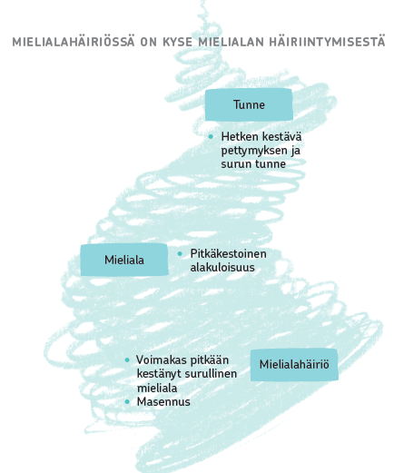

Slide 3
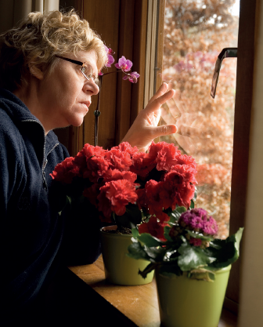
Masennuksen eli depression oireita
Masentunut mieliala
Mielenkiinnon ja mielihyvän huomattava vähentyminen
Psyykkiset voimavarat vähentyneet
Muutoksia ruokahalussa ja nukkumisessa
Oireet jatkuvat vähintään kahden viikon ajan.

Slide 4
Masennuksen jaottelua
Suomessa vuosittain noin 5−6 prosenttia väestöstä sairastaa masennusta. Lievempää masentunutta mielialaa esiintyy 15 prosentilla väestöstä.
Naisilla yleisempää kuin miehillä.
Jaotellaan lievään, keskivaikeaan, vaikea-asteiseen ja psykoottiseen masennukseen.
Lisäksi:
Synnytyksen jälkeinen masennus
Kaamosmasennus

Slide 5

Masennuksen taustatekijöitä
Perinnöllinen alttius
Menetys, traumaattinen kokemus tai pitkään tukahdutettu suru
Heikko itsetunto
Kielteinen tulkintatyyli tai vääristyneet tulkintatavat

Slide 6

Masennuksen seurauksia
Haittaa psyykkistä hyvinvointia ja työssä jaksamista
Lisää riskiä sairastua fyysisesti
Toistuvissa masennuksissa itsetuhoisuus lisääntyy.

Slide 7
Kaksisuuntainen mielialahäiriö
Masennus ja mania -jaksot vaihtelevat
Maaninen vaihe:
Kiivastahtisuutta, holtitonta käytöstä ja suuruuskuvitelmia
Kestää muutamia viikkoja
Esiintyy noin prosentilla väestöstä
Vahva geneettinen tausta, mutta puhkeaa usein traumaattisen kokemuksen myötä
Usein krooninen eli pysyvä sairaus
Hoidetaan lääkkeillä ja psykososiaalisella hoidolla

